Slide 1
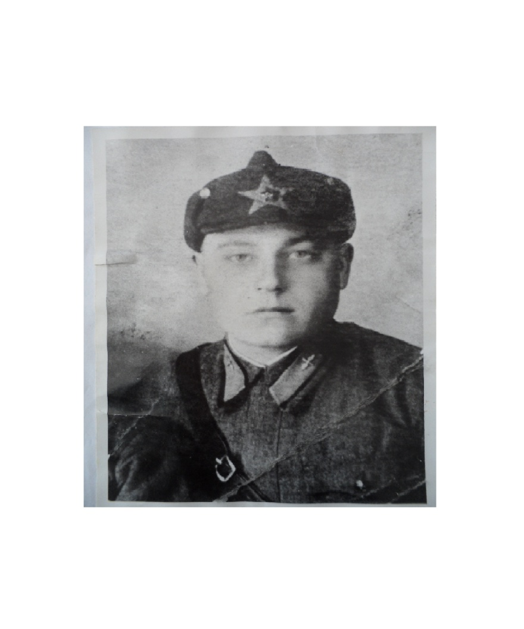
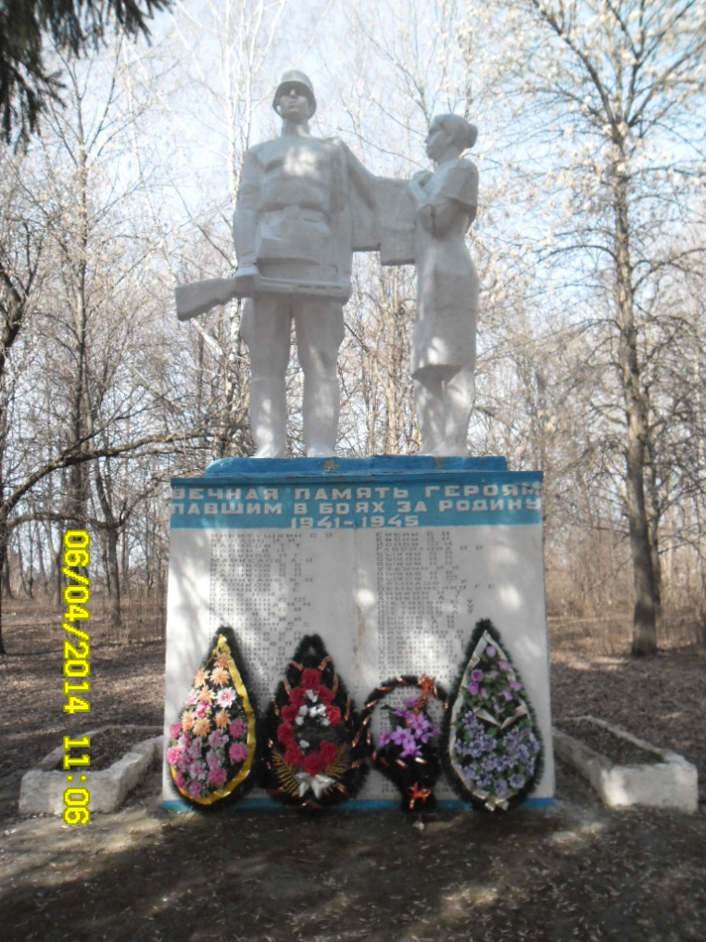
Нет в России семьи такой,
где б не памятен был свой герой…
АВТОР: ПРЯДЧЕНКО ВАЛЕНТИНА НИКОЛАЕВНА,
учитель истории и обществознания
МКОУ»Красногвардейская СОШ»

Slide 2
Сенин Гордей Иванович героически сражался в 1943 году на далекой Смоленщине, уроженец деревни Хомутовка Тепло-Огаревского района Тульской области. Долгие годы родственники старшего сержанта Гордея Сенина ничего о нем не знали. «Пропал без вести» - многим в далекие военные годы пришло такое сообщение.

Slide 3
В августе 1998 года десногорские поисковики провели раскопки захоронений советских солдат на территории бывшего Екимовичского района Смоленской области. Были обнаружены останки 84 воинов, найдены 6 медальонов, в четырех из них были обнаружены записки, которые удалось прочитать. Поисковики разыскали вдову и сына погибшего на смоленской земле старшего сержанта Гордея Сенина.

Slide 4
25 сентября 1999 года, в день освобождения Смоленщины, в Десногорске прошла траурная церемония перезахоронения останков советских воинов. Самым почетным гостем на смоленской земле стал сын погибшего возле села Утехово старшего сержанта Гордея Сенина, уроженца тульской земли, - Михаил Сенин. Ему пришлось проводить отца в последний путь через пятьдесят семь лет после его гибели

Slide 5
Теперь могила нашего героического земляка находится рядом с Курганом Славы в городе Десногорск

Slide 6
Десногорские поисковики передали семье Михаила Сенина личные вещи его отца. Просто чудом сохранились солдатская каска, расческа, авторучка, обломок химического карандаша, медальон, ложка, мыльница – все это было аккуратно уложено в сумке-планшете. В медальоне сохранилась записка с едва различимыми строчками. Удалось расшифровать домашний адрес и фамилию, имя, отчество жены, а теперь вдовы, нашего героического земляка.

Slide 7
О перезахоронении останков нашего земляка в городе Десногорск можно прочитать в «Парламентской газете» от 30 сентября 1999 года. Статья называется «Еще одно поле памяти», написал ее журналист Геннадий Курносов. Старший сержант Гордей Иванович Сенин – почетный гражданин города Десногорск.

